Slide 1
PRIM – Micro:bit
6-1 Periferie – tříbarevná dioda

Slide 2
Základní pojmy periférií
Periférie dělíme
Vstupní – čidla, tlačítko ...
Výstupní – diody, reproduktor ...
Vstupně – výstupní – např. paměťové karty (zde nepoužito)
Dle druhu toku dat
Digitální
Analogové

Slide 3
Tříbarevná dioda
Výstupní periférie
Může být zapojena digitálně i analogově
Čtyři vstupy
Společná (nejdelší pin):
Anoda (+)
Katoda (-) – použijeme, lépe se ovládá
Barvy
Červená
Modrá
Zelená

Slide 4
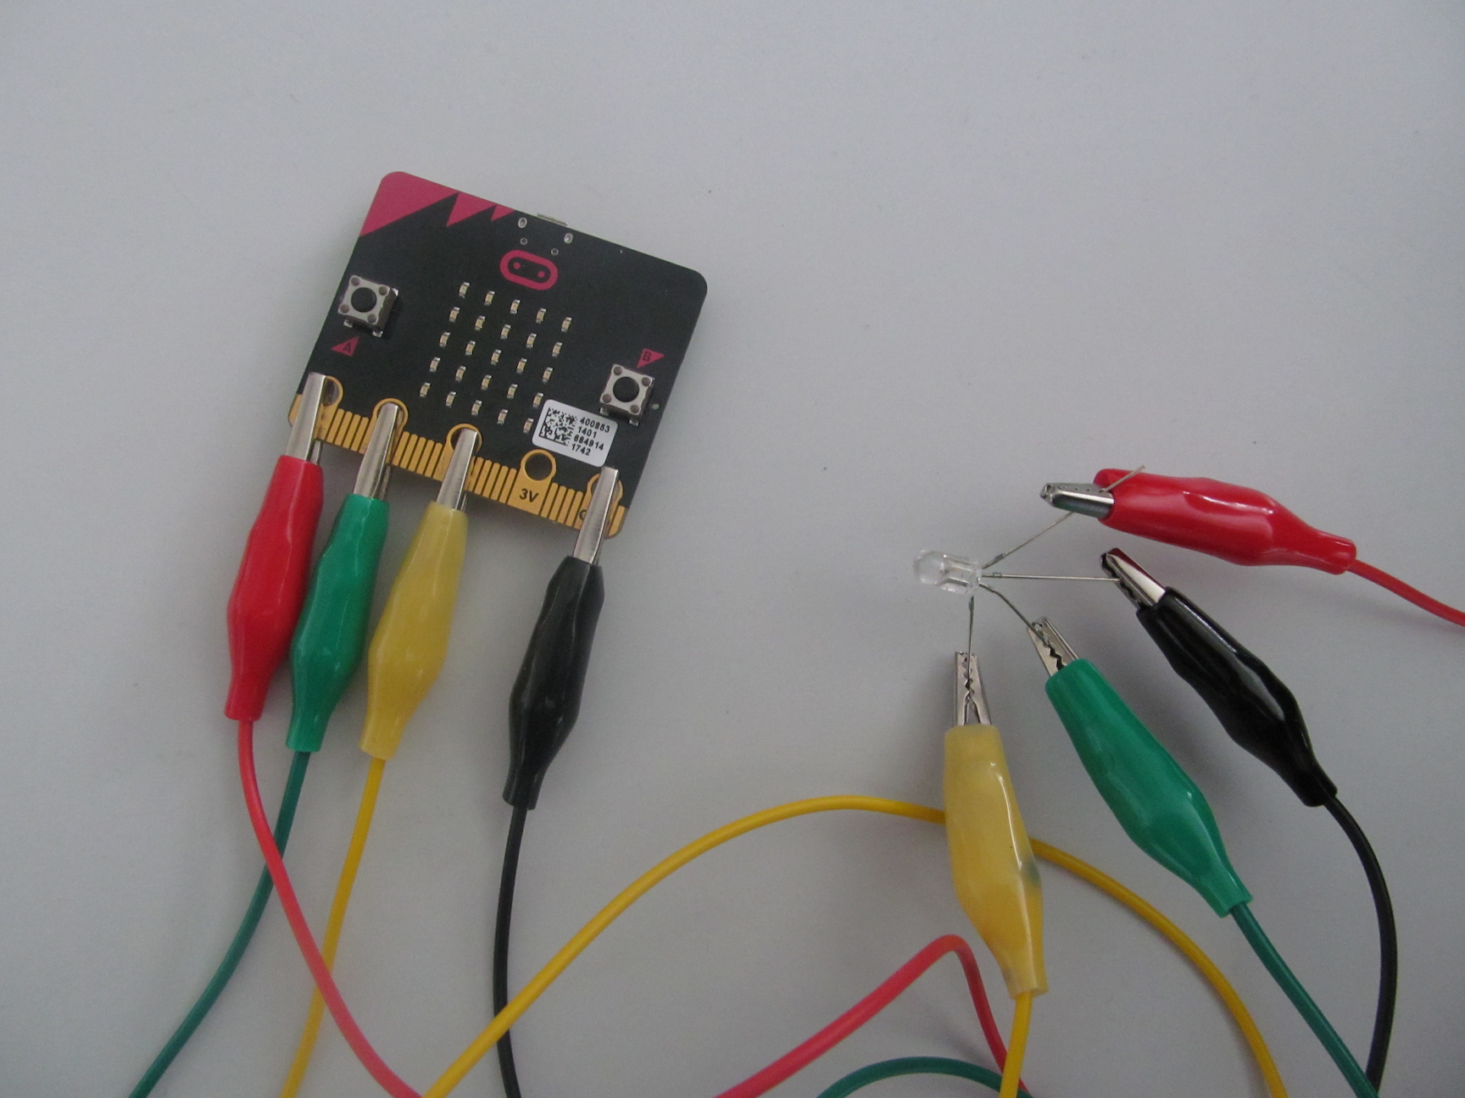
Zapojení

Slide 5
1 program
from microbit import *
pin0.write_digital(1)
sleep(2000)
pin0.write_digital(0)
pin1.write_digital(1)
sleep(2000)
pin1.write_digital(0)
pin2.write_digital(1)
sleep(2000)
pin2.write_digital(0)

Slide 6
1 program - úprava
from microbit import *
A = [pin0, pin1, pin2]
for I in range(0, 3):
A[I].write_digital(1)
sleep(2000)
A[I].write_digital(0)

Slide 7
Poznámky
V prvním programu byl použit digitální výstup – barva svítí nebo nesvítí
V upraveném programu je použita struktura pole pro seznam pinů – složitější datová struktura znamená jednodušší program (obecné pravidlo programování)
Následující program – magická lampa
Použit analogový výstup.
Barvy se náhodně postupně rozsvěcí a současně se zhasíná předchozí.
Ošetřeno aby se barvy neopakovaly.

Slide 8
Program Magická lampa
from microbit import *
import random
A = [pin0, pin1, pin2]
minula = 2
while True:
barva = random.randint(0, 2)
while (barva == minula):
barva = random.randint(0, 2)
delka = random.randint(1000, 5000)
for I in range(0, 1024):
A[barva].write_analog(I)
A[minula].write_analog(1023-I)
sleep(2)
sleep(delka)
minula = barva

